Slide 1

FORMATION
Git, GitHub et Gitlab
Kézia MARCOU

Slide 2
Contenu
01
Utilisation de base de Git
02
SSH ou HTTPS ?
03
Cloner un repo
04
Création et manipulation d’un repo

Slide 3
Git, c’est quoi ?
Git est un logiciel de contrôle de versions.
Il permet de :
Garder en mémoire les anciennes versions d’un projet
Fusionner automatiquement les modifications faites par différentes personnes
C’est de loin le plus utilisé dans le milieu de l’informatique, car il est :
Fiable
Simple
Open source

Slide 4
A quoi ça sert ?
Programmer a plusieurs sur le même projet, sans risquer de « casser » le code des autres
Modifier des fichiers tout en gardant la possibilité de revenir en arrière
Stocker efficacement un projet en ligne (grâce à GitHub)

Slide 5
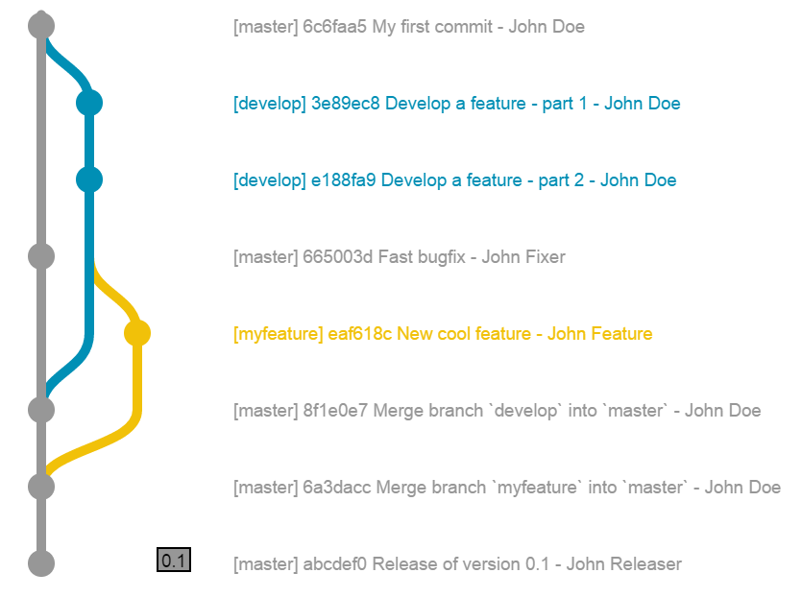
Le fonctionnement
Git stocke les données dans un repository.
Chaque repo est constitué de plusieurs branches, dont une principale (master ou main).
Une modification du code est appelée un commit.
Dans cet exemple :
Le graphe représente l’historique du repo
Chaque couleur est une branche
Chaque point est un commit

Slide 6
Setup
Git et VS Code installés
Setup de Git :
git config --global user.name "John Doe“
git config --global user.email johndoe@example.com
Utiliser une adresse mail liée à votre compte GitHub
6

Slide 7
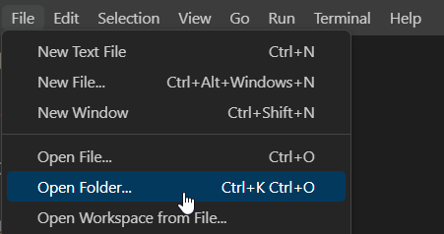
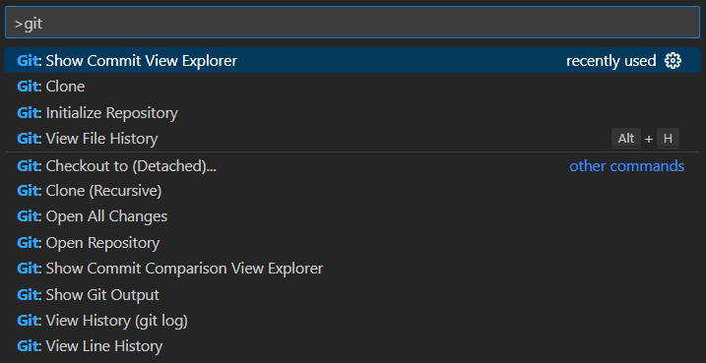

VS Code
Menus en haut de l’écran
[CTRL+shift+P] pour afficher toutes les commandes
Il suffit ensuite de taper la commande et naviguer le menu.
Exemple : git
Onglets à gauche
Explorateur de fichiers
Source control (pour git)
7

Slide 8
Les méthodes d’authentification
SSH
HTTPS
Création d’une paire clé publique/privée
Association de la clé publique avec le compte GitHub
Cloner en SSH
Authentification instantanée une fois le setup effectué.
Cloner en HTTPS
Entrer vos identifiants
Il est possible que les identifiants soient à nouveau demandés lors des commit, particulièrement sur GitLab.
8

Slide 9
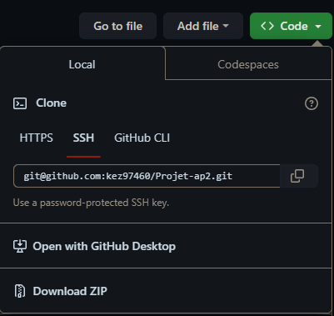
Cloner un repo
Etape 1 : copier le lien
Etape 2 : git clone
Utiliser la command palette (Ctrl+shift+P)
Cloner le repo :
Ajouter lien ici
(le repo contient ce powerpoint)
Vous ne pouvez pas le modifier, mais vous pouvez le fork (copie complète).
9

Slide 10
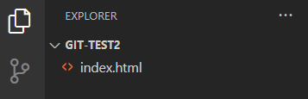
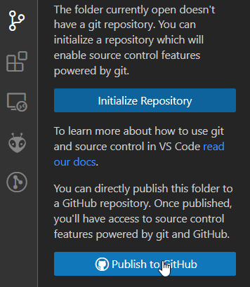
Créer un repo
Ouvrir le dossier contenant le repo
Aller dans l’onglet « Source control »
et cliquer sur « publish to GitHub »
10

Slide 11
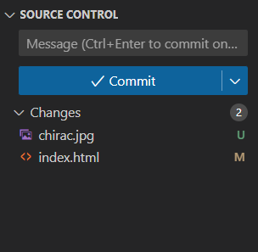
Ajout de fonctionnalités : commit
Créer un nouveau fichier
Modifier le fichier existant
Ajouter un « commit message »
Dans l’onglet « source control » cliquer sur « commit » puis « sync »
En réalité plusieurs commandes sont exécutées par ce bouton
Vérifiez que le commit a bien été effectué sur GitHub après le « sync »
11

Slide 12
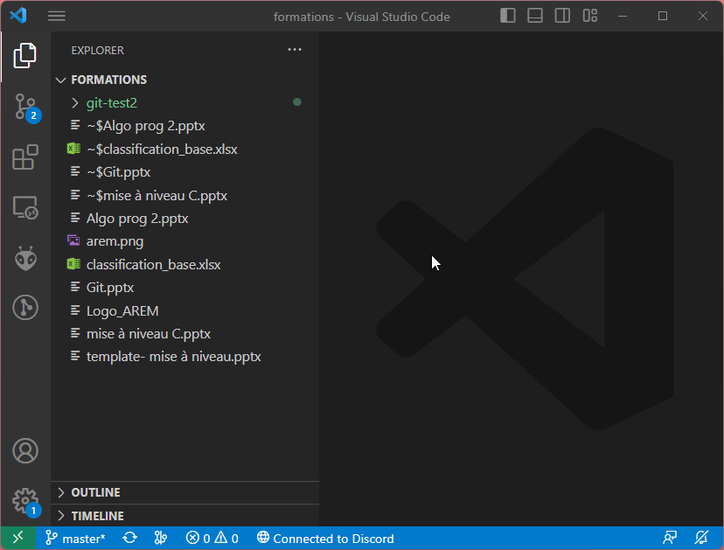
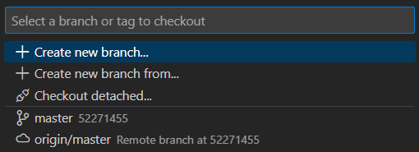

Ajout de fonctionnalités : branches
Onglet « branches »
Créer une nouvelle branche
Publier la branche :
Vous pouvez ensuite modifier le code et commit les modifications
12

Slide 13
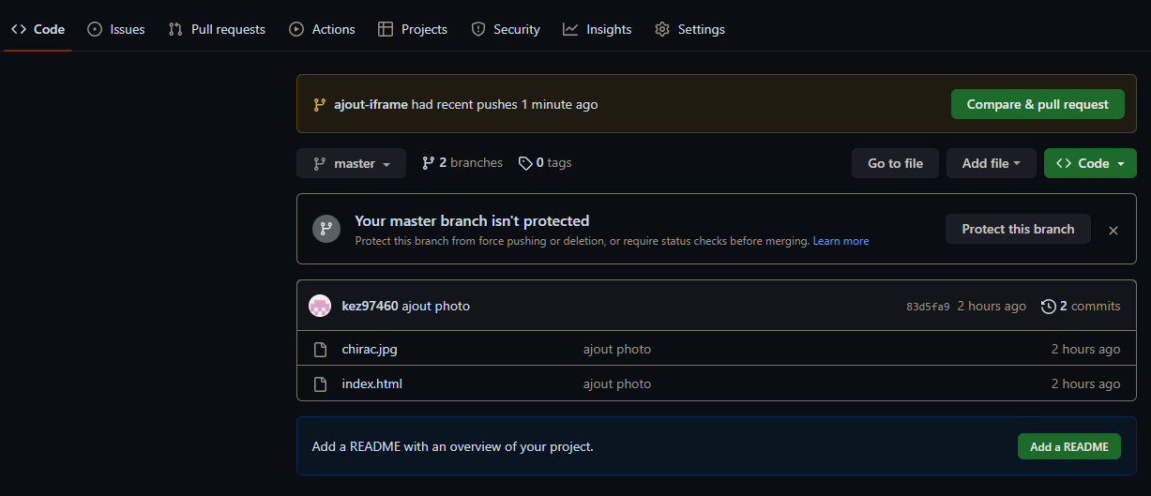

Ajout de fonctionnalités : branches
Merge une branche avec main :
Aller sur GitHub
Ouvrir « pull requests »
Créer la demande
Accepter la demande
Supprimer la branche
L’interface GitLab est similaire mais il y a des différences
Main/master
Branche à fusionner
13

Slide 14
Résumé
Init : initialise un repo
Commit : sauvegarde une modification du code
Push : envoie les modifications locales sur le repo distant (aussi effectué par « sync »)
Branch : Liste des branches ou création d’une nouvelle (en bas à droite)
Pull : télécharge la version présente sur un repo distant
Merge : combine 2 branches
Clone : Crée une copie locale d’un repo distant
Fork : Crée une copie complète et indépendante d’un repo
14

